Slide 1


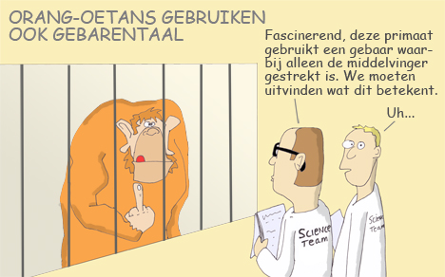
Dieren, gedrag en leefomgeving

Slide 2
Waar denken jullie aan bij de uitspraak:
Leefomgeving
Aard van het beestje
“dat is de aard van het beestje”?

Slide 3
Wat is volgens jullie de basis van alle dierverzorging?
Leefomgeving
Basis alle dierverzorging

Slide 4
Vinden jullie het belangrijk om de leefomgeving van een dier in gevangenschap zoveel mogelijk te laten lijken op de natuurlijke leefomgeving van een dier?
Leefomgeving
Leefomgeving belangrijk?

Slide 5
Wat is gedrag?
Gedrag van dieren
Gedrag?
Gedrag en Wetenschap - Gedrag en Evolutie

Slide 6
Gedragsleer wordt ook wel ethologie genoemd en is de leer die zich bezighoudt met het gedrag van dieren of mensen.
Gedrag van dieren
Ethologie
Ben jij het eens of oneens met de volgende stelling:
“Om gedrag van dieren te begrijpen hoef je alleen maar goed te kijken”!

Slide 7
Een dier vertoont bepaald gedrag nadat het daartoe geprikkeld is. Dat kan bewust, maar ook onbewust zijn.
Gedrag van dieren
Om bepaald gedrag te vertonen is een prikkel nodig!
Een onbewuste reactie of reflex op een prikkel is het speekselen van een hond als hij zijn voerbak met voer ziet. De wetenschapper Pavlov heeft dat nader onderzocht.
Gedrag en Wetenschap - Klassieke conditionering

Slide 8
Gedrag kun je grofweg uitsplitsen in:
Gedrag van dieren
Drie soorten gedrag
Aangeboren gedrag (instinctief gedrag)
Aangeleerd gedrag (ervaringsgedrag)
Geschoold gedrag (getraind gedrag)

Slide 9
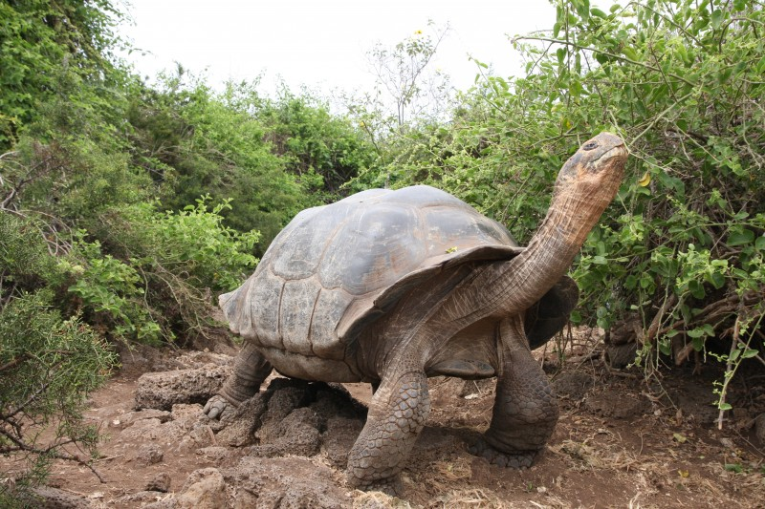
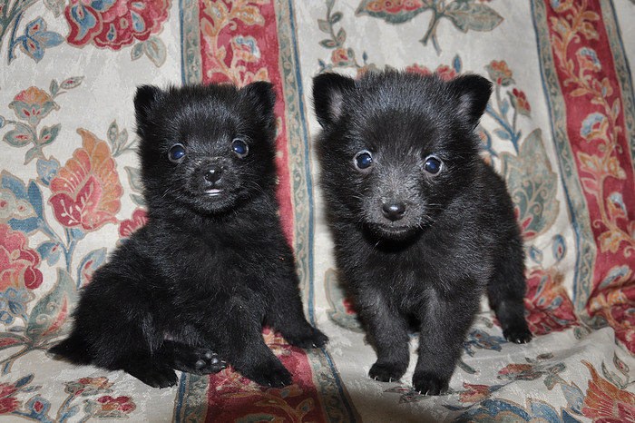
Wat wordt er bedoeld met de volgende stelling:
Gedrag van dieren
Stelling
“Hoe primitiever (minder ontwikkelt) de diersoort is, hoe meer instinctief gedrag het dier heeft”.
Tip:
VS

Slide 10
Aangeboren of instinctief gedrag:
Gedrag van dieren
Oorzaken van gedrag
Erfelijk vastgelegd en voor een deel direct na de geboorte al duidelijk aanwezig.
Dit soort gedrag wordt aangestuurd door het instinct of de drift.
Inwendige en uitwendige prikkel nodig, bijvoorbeeld spergedrag bij vogels.
Koolmees voert jongen
Andere voorbeelden van instinctief gedrag zijn het laten lopen van urine en ontlasting door de pups als de teef ze likt; het trappen met de voorpootjes van de pups tegen de uier, hetgeen de melkafgifte bevordert.
Pups zogen bij teef
Ook op latere leeftijd zijn er gedragingen die nooit aangeleerd zijn. Voorbeelden hiervan zijn het gedrag rondom de plaats in de groep en het voorplantingsgedrag.

Slide 11
Aangeleerd of ervaringsgedrag:
Gedrag van dieren
Oorzaken van gedrag
Naast de erfelijke bepaalde gedragingen doet het dier ook ervaringen op: het leert. De aanleg voor dit leergedrag is wel erfelijk bepaald. Het is daarom afhankelijk van de diersoort of hij veel of weinig kan leren.
Een dier kan positieve of negatieve ervaringen opdoen. Positieve ervaringen zorgen ervoor dat het dier de leerhandeling herhaalt, want deze ervaring is nuttig voor het dier. Negatieve ervaringen zorgen ervoor dat het dier die handeling niet meer doet, omdat de gevolgen niet prettig zijn. Dit soort leren wordt conditioneren genoemd, de handeling heet dan een geconditioneerde reflex (denk nog maar eens terug aan het filmpje van Pavlov).
Een dier kan ook leren van het gedrag van andere dieren → nabootsen.
Exploratiegedrag, het gedrag rondom het zoeken naar vluchtwegen en voedselplaatsen, is ook een voorbeeld van leergedrag.

Slide 12
Trial and error (vrij vertaald: vallen en opstaan!)
Gedrag van dieren
Voorbeelden leergedrag
Gedrag en Wetenschap - Trial and Error
Het aanleren van leerhandelingen gaat niet altijd even snel, het dier moet er belang bij hebben. De prikkel die tot de leerhandeling aanzet, heeft dus een bepaalde drempelwaarde. Hoe sneller de prikkel tot aangeleerd gedrag leidt, hoe lager de drempelwaarde.
Een bijzondere vorm van leergedrag is de inprenting. Dit is gedrag dat in een bepaalde gevoelige periode aangeleerd is. Een goed voorbeeld van inprenting zie je bij jonge ganzen. Die volgen het eerste wezen dat ze zien nadat ze uit het ei zijn gekomen.
Gedrag en Wetenschap – Inprenting
Een andere vorm van leergedrag is inzichtgedrag. Bij deze vorm van gedrag kan het dier zelf oplossingen bedenken voor nieuwe situaties, met dingen die hij geleerd heeft in andere situaties. Eigenlijk is inzichtgedrag alleen te zien bij mensen en apen.

Slide 13
Geschoold of getraind gedrag:
Gedrag van dieren
Oorzaken van gedrag
Geschoold gedrag is de versterking of onderdrukking van aangeboren en aangeleerd gedrag. Dit ziet men bij verdere opleiding, africhting en dergelijke (honden africhten, paarden zadelmak maken).
Ook voor dit gedrag is erfelijke aanleg nodig. Zonder erfelijke aanleg heeft scholing geen zin. Een bouvier kun je misschien wel leren apporteren, maar een labrador retriever leert dat beter en sneller.
KNPV

